Slide 1
Představení zaměření
Ústavu výrobních strojů systémů a robotiky

Slide 2
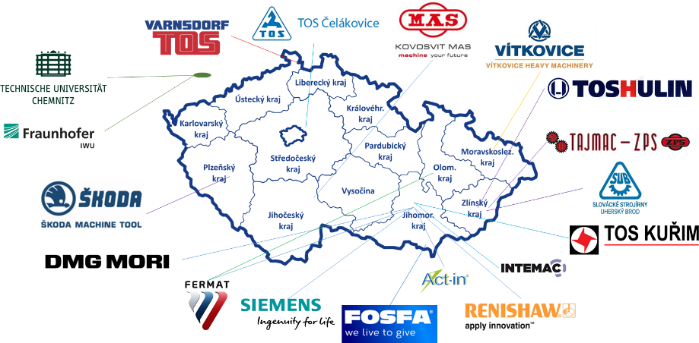
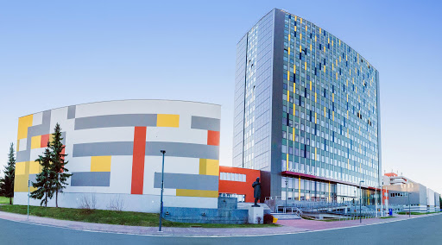


O ústavu
Předměty v prezenční výuce – bakalářské studium | 14
Předměty v prezenční výuce – navazující studium | 95
Předměty v prezenční výuce – postgraduální studium | 30
Předměty v kombinované výuce – bakalářské studium | 4
Předměty v kombinované výuce – navazující studium | 63
Předměty nabízené v anglickém jazyce | 10
Celkem 216 předmětů

Slide 3
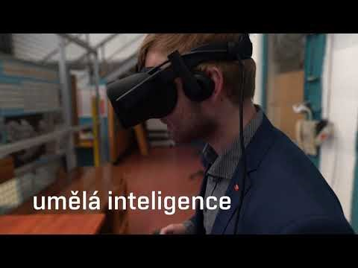
O ústavu

Slide 4
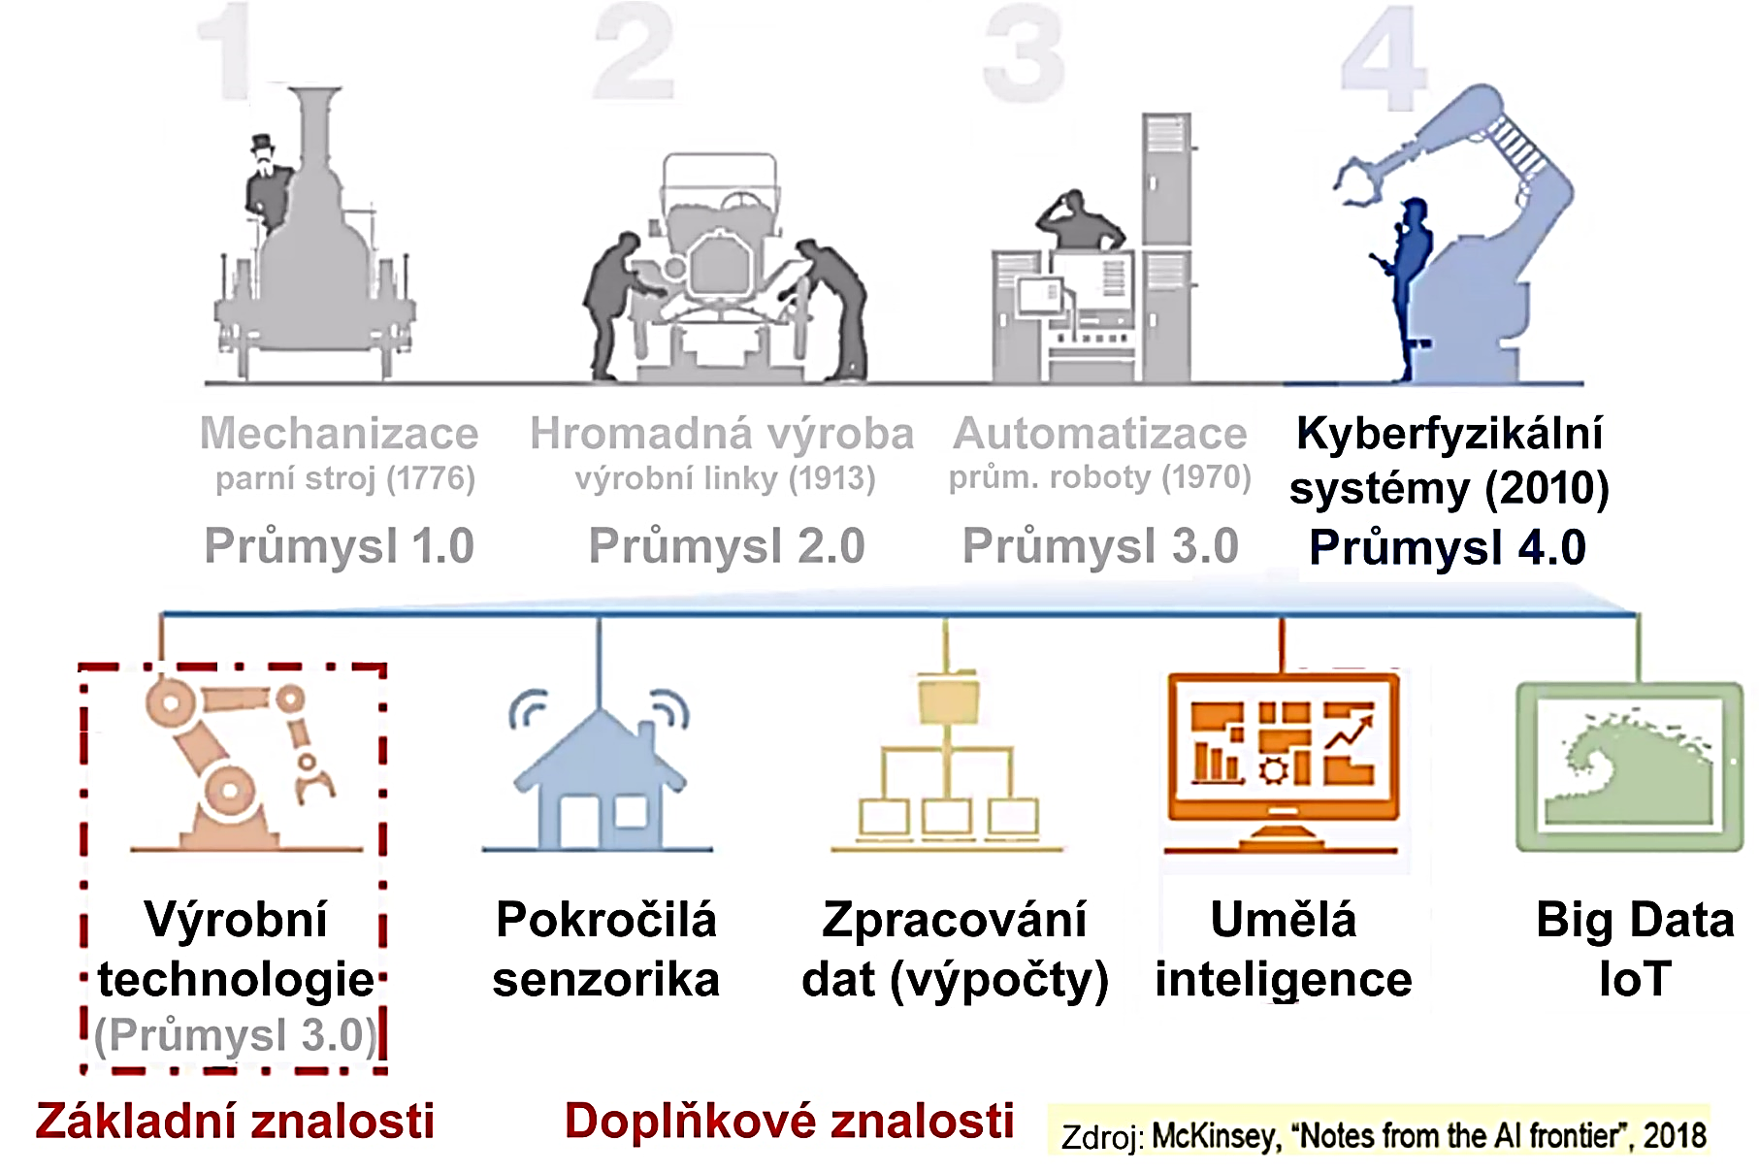
O ústavu – orientace

Slide 5
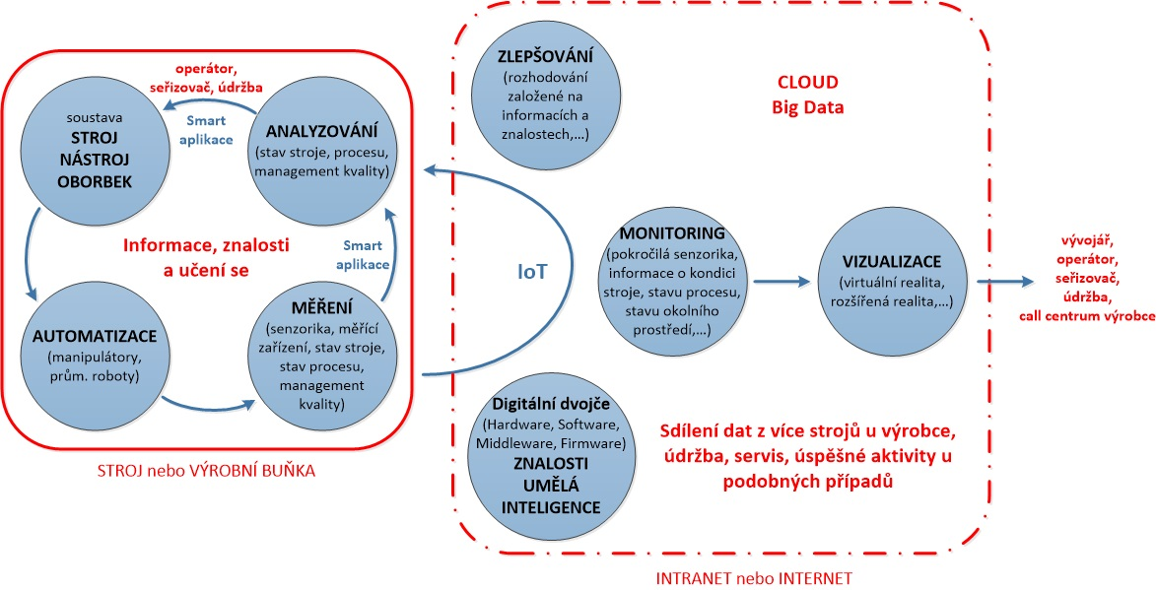
O ústavu – orientace

Slide 6
O ústavu – oblasti excelence
Management rizik a komplexní zabezpečování kvality zejména v oblasti výrobních strojů
Pokročilé a volumetrické kompenzace obráběcích strojů 3D a 5D
Virtuální a rozšířená realita pro aplikace I 4.0, digitální dvojčata
Konstrukce výrobních (obráběcích) strojů se zaměřením na I 4.0 a hodnotové inženýrství
Pokročilé výpočty se zaměřením na teplotní a dynamickou stabilitu
Průmyslové roboty pro manipulační a obráběcí aplikace

Slide 7
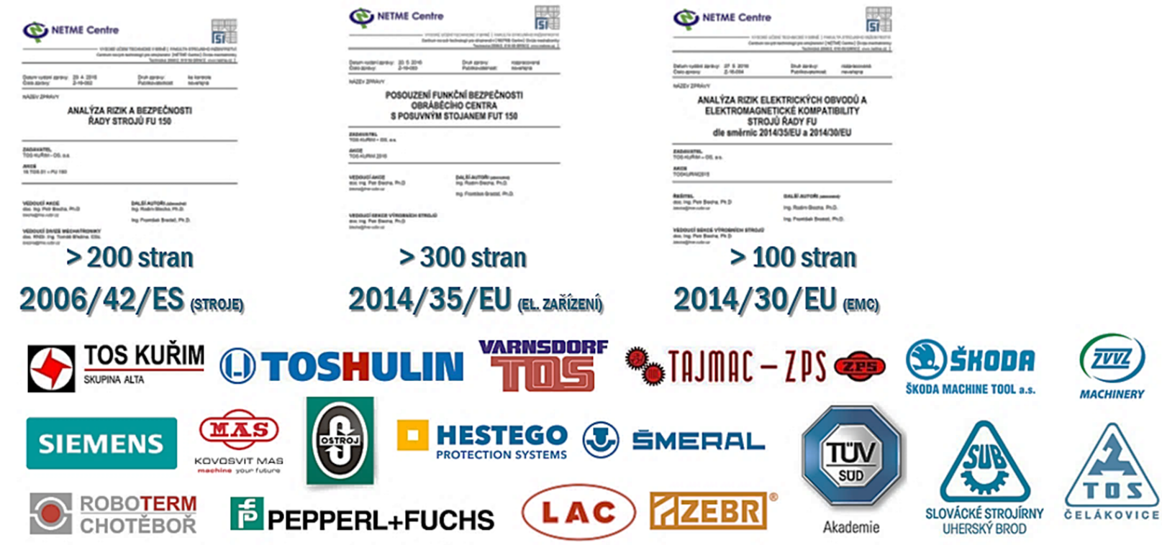
O ústavu – oblasti excelence
Management rizik a komplexní zabezpečování kvality zejména v oblasti výrobních strojů

Slide 8

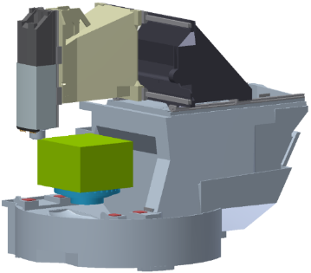
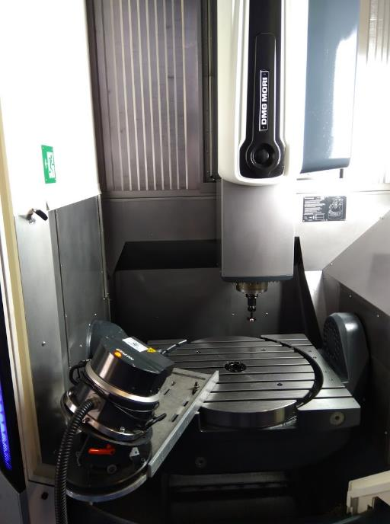
O ústavu – oblasti excelence
Pokročilé a volumetrické kompenzace obráběcích strojů 3D a 5D pro zvýšení přesnosti výroby
DMU 75 monoblock
Volumetrická chyba z 26 µm dosaženo 8 µm
malý stroj volumetrické přesnosti o 70 %
(7.3.2019 – 7.2.2020)

Slide 9
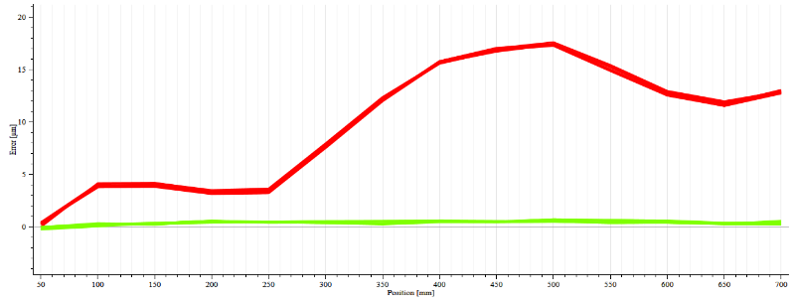
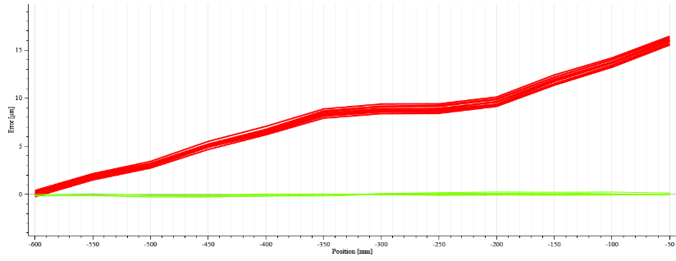
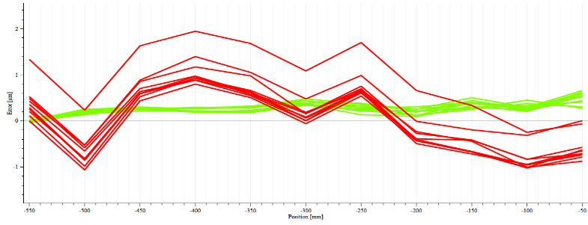
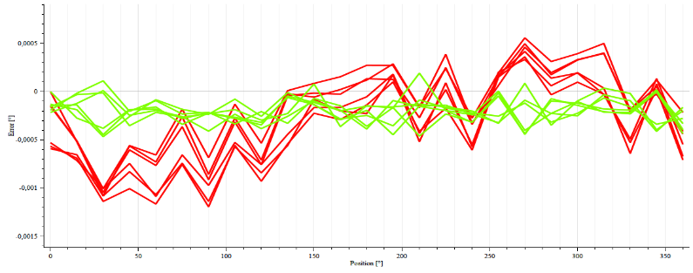
O ústavu – oblasti excelence
Pokročilé a volumetrické kompenzace obráběcích strojů 3D a 5D pro zvýšení přesnosti výroby
Osa X – srovnání
Osa Y – srovnání
17,9 µm
17,3 µm
1,07 µm
0,8 µm
Osa Z – srovnání
Osa C – srovnání
3,9 µm
0,002 stupně
0,001 stupně
1,01 µm
[VUT v Brně]

Slide 10
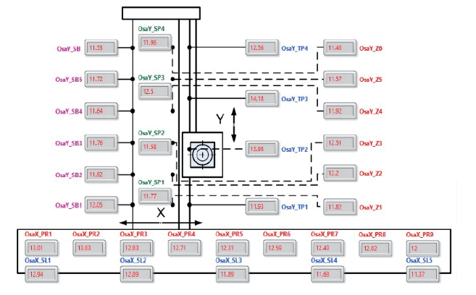

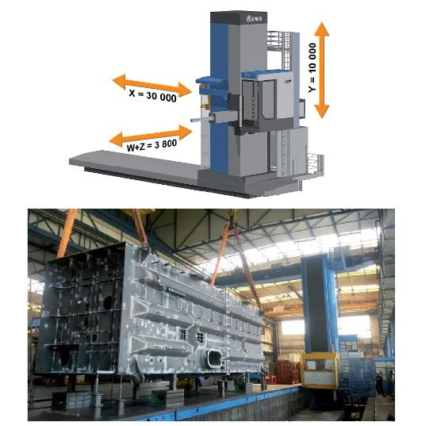
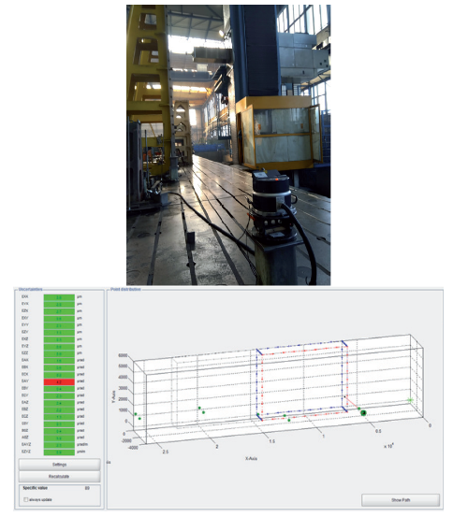
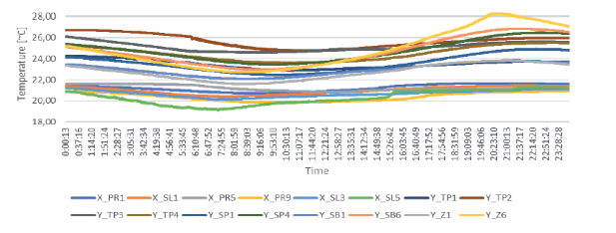
O ústavu – oblasti excelence
Pokročilé a volumetrické kompenzace obráběcích strojů 3D a 5D
[Holub, Rosenfeld]

Slide 11
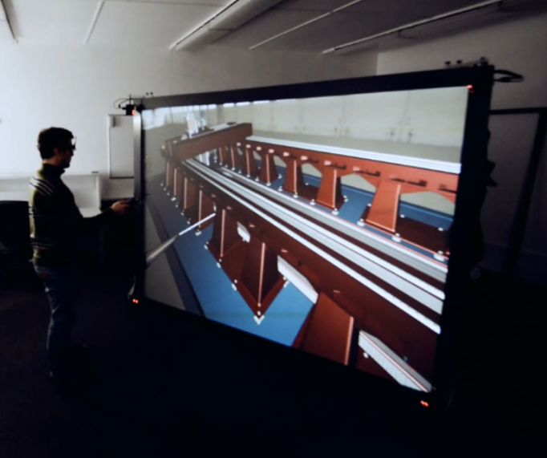
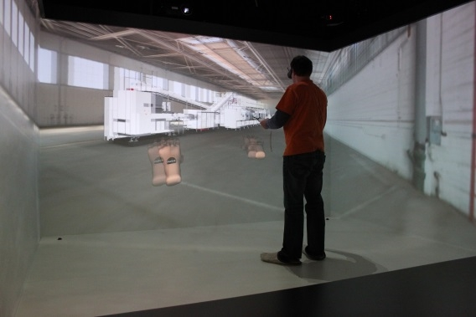
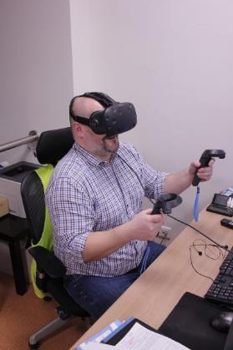
O ústavu – oblasti excelence
Virtuální a rozšířená realita pro aplikace I 4.0, digitální dvojčata
HTC brýle
Power wall
Cave
[VUT v Brně]

Slide 12
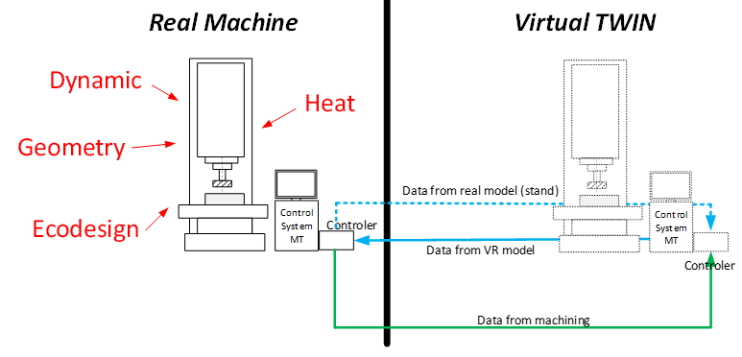
O ústavu – oblasti excelence
Virtuální a rozšířená realita pro aplikace I 4.0, digitální dvojčata
Jak chápeme pojmy
Digitální dvojče
Testbed
[VUT v Brně]

Slide 13
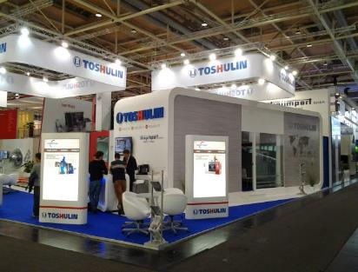
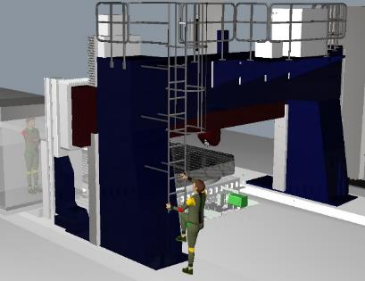
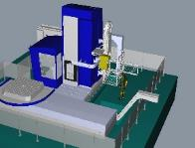
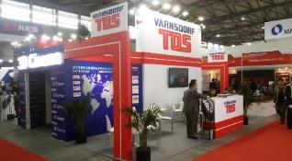
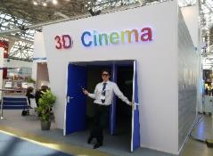
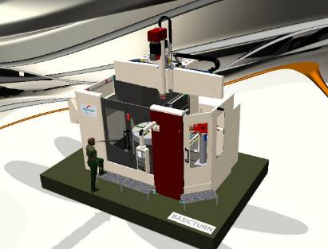
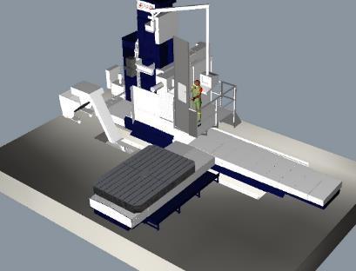
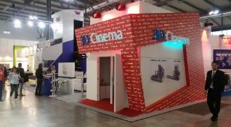
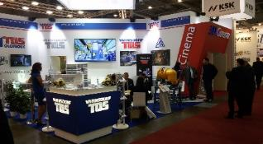



O ústavu – oblasti excelence
Virtuální a rozšířená realita pro aplikace I 4.0, digitální dvojčata
virtuální prezentace
CAVE
PowerWall
Shanghai
Moskva
Milano
Brno
2013
2014
2015 – 2017

Slide 14
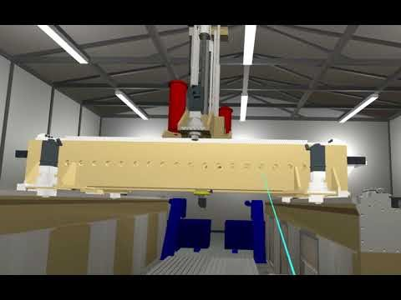
O ústavu – oblasti excelence
Virtuální a rozšířená realita pro aplikace I 4.0, digitální dvojčata
vizualizace strojů
2017 – 2018
headsetu Oculus Rift

Slide 15
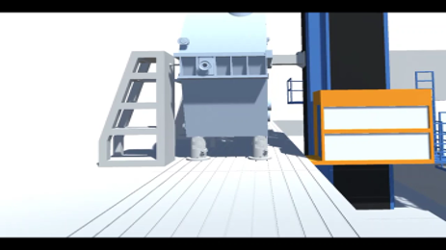
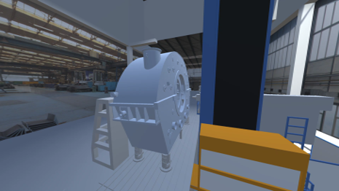





O ústavu – oblasti excelence
Virtuální a rozšířená realita pro aplikace I 4.0, digitální dvojčata
Aplikace ve výrobě velkých obrobků – SUB (2018-2019)
headsetu Oculus Rift
Aplikace výsledků výzkumu se zaměřením na zavedení nových technologií a postupů do výroby velkých obrobků
Operační program Podnikání a inovace pro konkurenceschopnost 2014 - 2020, Výzva III programu podpory APLIKACE. Registrační číslo projektu CZ.01.1.02/0.0/0.0/16_084/0008839
Notes:
Doplnit vozoznak do videa

Slide 16
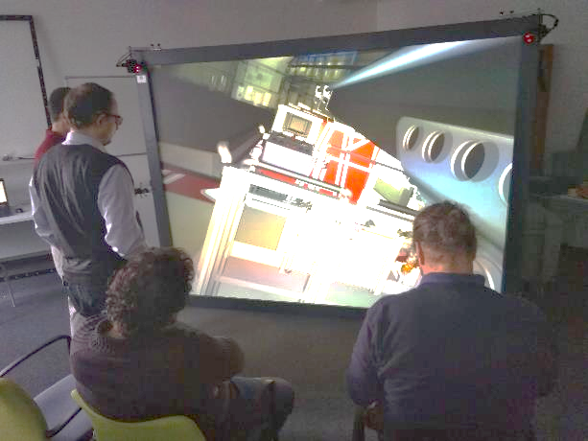
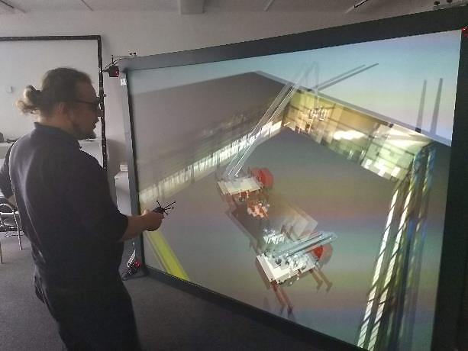



O ústavu – oblasti excelence
Virtuální a rozšířená realita pro aplikace I 4.0, digitální dvojčata
Montážní plošiny – SUB (2020)
PowerWall, CAVE a headset Oculus Rift
Aplikace výsledků výzkumu montážních plošin v přímé spolupráci s MSP. CZ.01.1.02/0.0/0.0/17_176/0014554

Slide 17
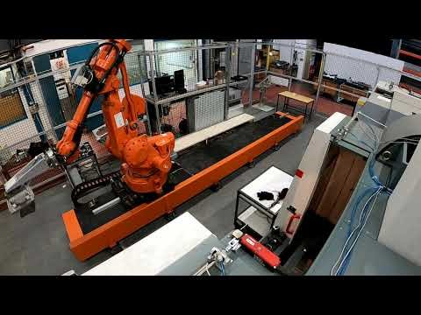
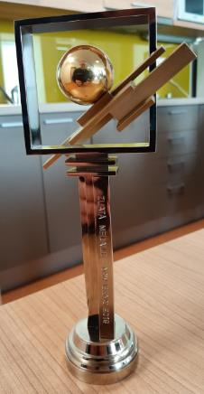
O ústavu – oblasti excelence
Virtuální a rozšířená realita pro aplikace I 4.0, digitální dvojčata
ÚVSSR CELL – virtualCELL (2019 - 2021)
Oculus Rift, PowerWall
Zlatá medaile BVV 2019

Slide 18
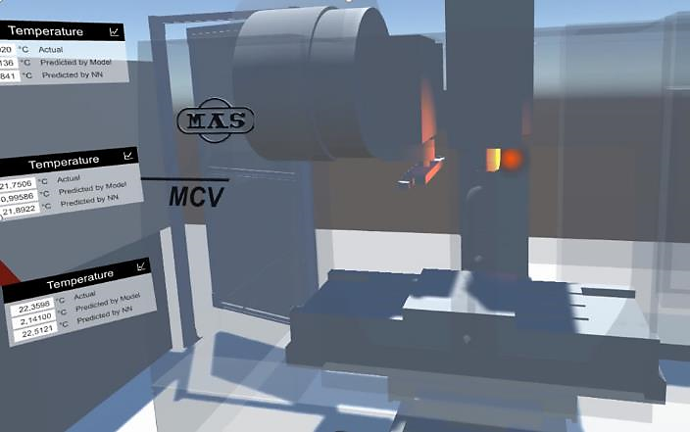
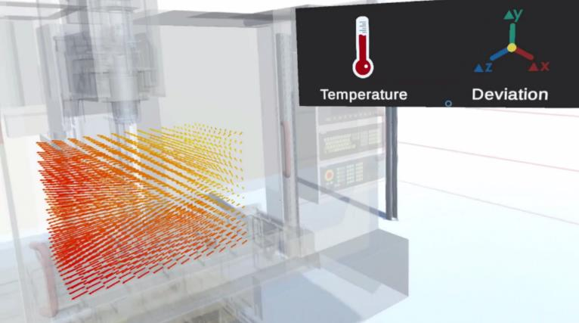
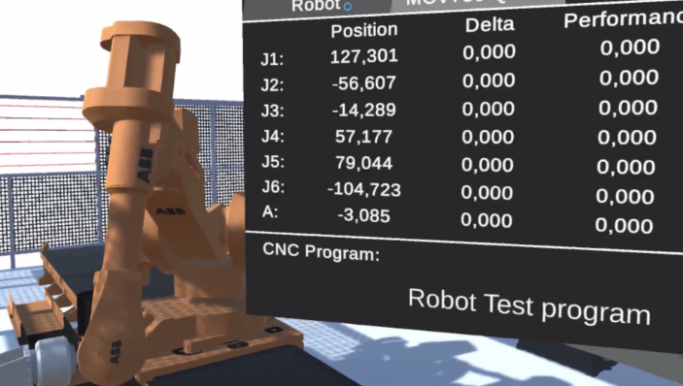
O ústavu – oblasti excelence
Virtuální a rozšířená realita pro aplikace I 4.0, digitální dvojčata

Slide 19
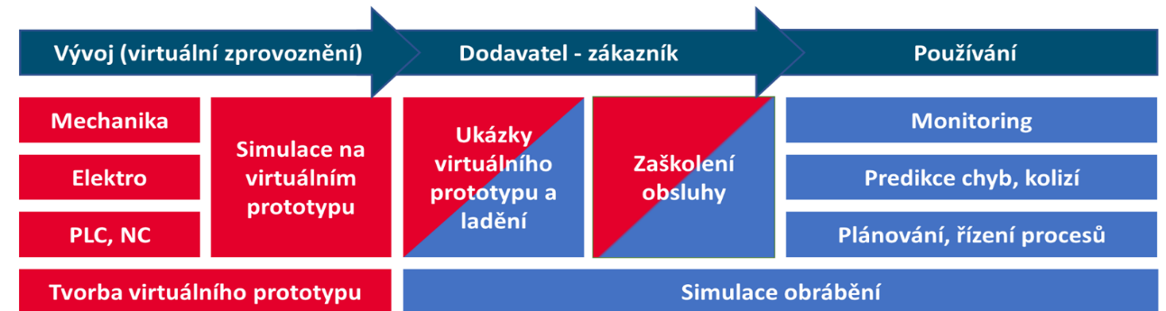
O ústavu – oblasti excelence
Virtuální a rozšířená realita pro aplikace I 4.0, digitální dvojčata

Slide 20
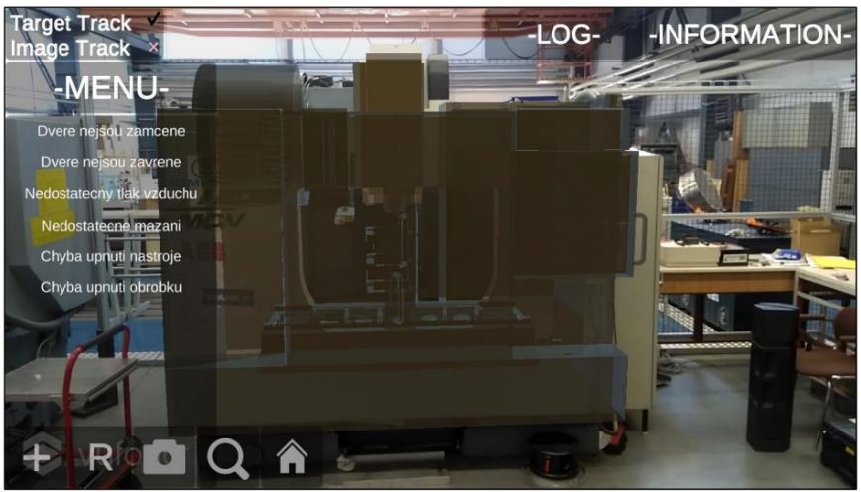
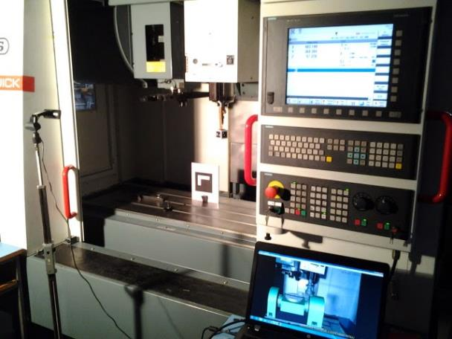
O ústavu – oblasti excelence
Virtuální a rozšířená realita pro aplikace I 4.0, digitální dvojčata
Rozšířená realita (2014 – 2020)
InstantReality, AR Toolkit nebo UNITY 3D
Cílovou skupinou jsou pracovníci vývojových týmů, technologové, údržba a operátoři strojů
DP Jan Blaha

Slide 21
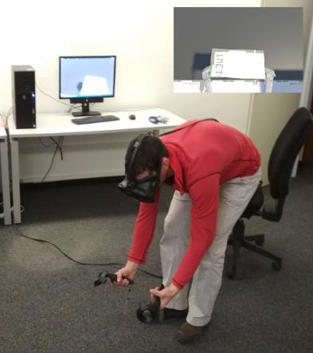
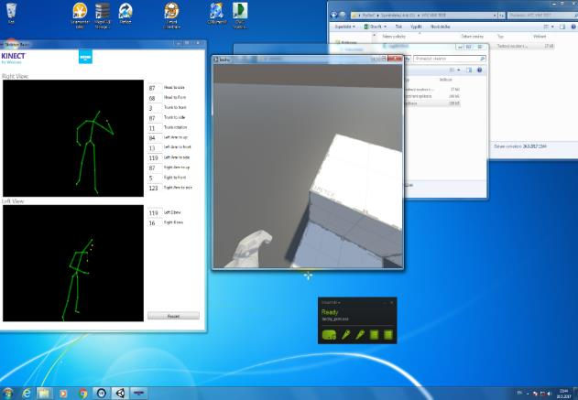
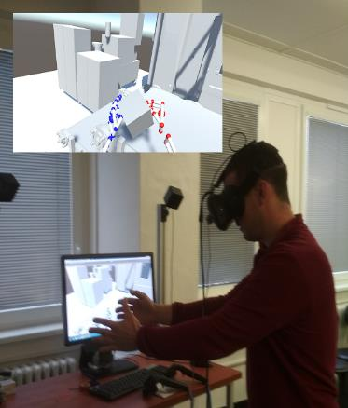
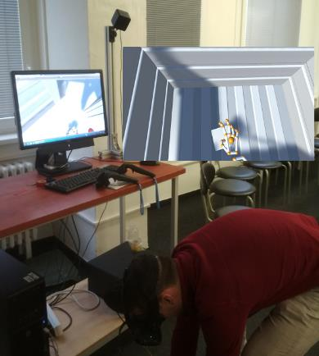
O ústavu – oblasti excelence
Virtuální a rozšířená realita pro aplikace I 4.0, digitální dvojčata
Ergonomie (2019 - 2020)
HTC VIVE a MS Kinec
Cílovou skupinou jsou konstruktéři, spolupracující na návrhu pracoviště

Slide 22
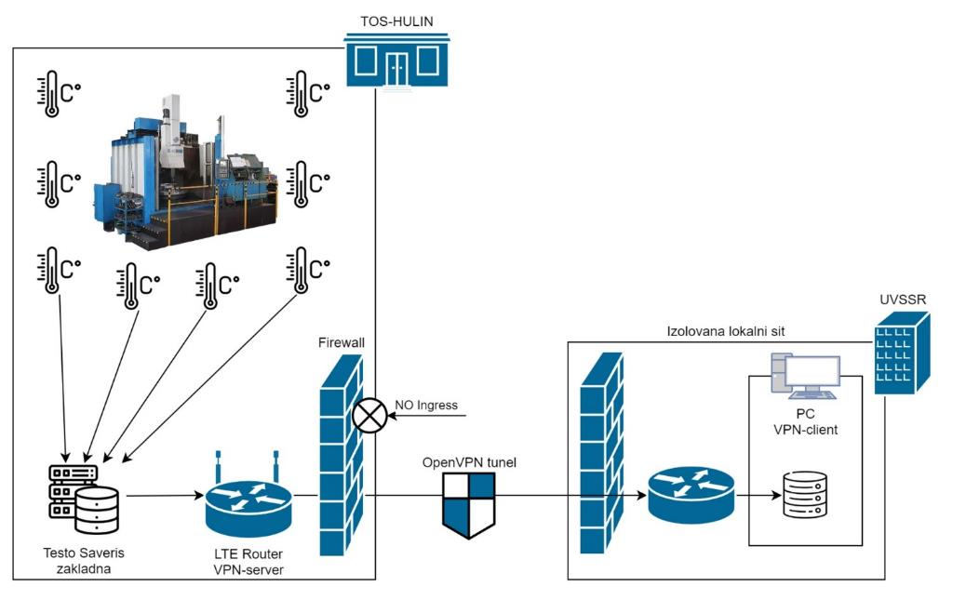


O ústavu – oblasti excelence
Virtuální a rozšířená realita pro aplikace I 4.0, digitální dvojčata
Průmysl 4.0 (2019 - 2021) – mezinárodní spolupráce – projekt LevelUP
[VUT v Brně]

Slide 23
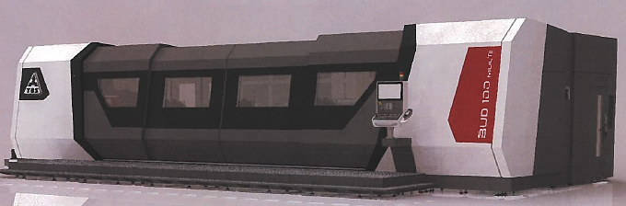

O ústavu – oblasti excelence
Virtuální a rozšířená realita pro aplikace I 4.0, digitální dvojčata
Průmysl 4.0 (2019 - 2021)
Zlatá medaile BVV 2021
[TOS Čelákovice]
Participace na vývoji a realizaci opcí stroje BUD 100 pro Industry 4.0

Slide 24
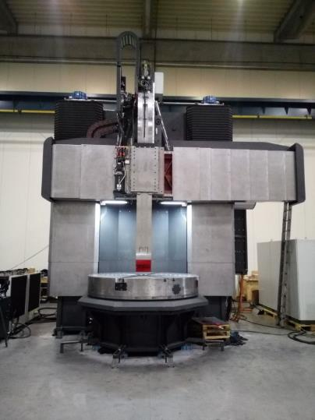
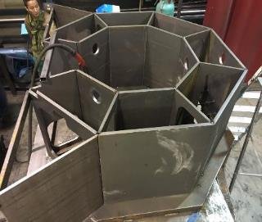





O ústavu – oblasti excelence
Konstrukce výrobních (obráběcích) strojů se zaměřením na I 4.0 a hodnotové inženýrství
UHPC (ocel + cementový beton)
Participace na vývoji prototypů s průmyslem
[Fermat, AM Finance]

Slide 25





O ústavu – oblasti excelence
Konstrukce výrobních (obráběcích) strojů se zaměřením na I 4.0 a hodnotové inženýrství
[VUT v Brně]
UHPC v oblasti tvářecích strojů zatížení 4.000.000 N
[Ždas]

Slide 26


O ústavu – oblasti excelence
Konstrukce výrobních (obráběcích) strojů se zaměřením na I 4.0 a hodnotové inženýrství
[Ždas]
[Ždas]
rovnací lis CDN 400
17 % úspor nákladů
šrotovací nůžky CNS 400
2,6 % úspor nákladů
Zpravidla se jedná o tři schůzky v podniku 3 x 6 hodin = 18 hodin společné práce + práce pracovníku podniku na přípravě podkladů.

Slide 27


O ústavu – oblasti excelence
Pokročilé výpočty se zaměřením na teplotní a dynamickou stabilitu

Slide 28



O ústavu – oblasti excelence
Průmyslové roboty pro manipulační a obráběcí aplikace
Manipulace s obrobky
a
virtuální zprovoznění
Technologie Cold Spray,
nástřiky materiálu ve spolupráci s FSI, ÚMVI

Slide 29


O ústavu – oblasti excelence
Průmyslové roboty pro manipulační a obráběcí aplikace
Plně balící a plnící linka na 29 druhů kosmetiky
[VUT v Brně]
[Fosfa]

Slide 30
Děkuji za pozornost a Váš čas
https://www.facebook.com/uvssr
https://www.youtube.com/channel/UCtfPB2YqvAYFp5exmoQdlPA
https://www.instagram.com/uvssrfsi/
https://www.linkedin.com/company/42897559

